Slide 1
EPIBAC données 2019
Novembre 2020

Slide 2
Méthode
PARTIE 1

Slide 3
Méthode
Définition de cas
    Pour la surveillance Epibac, un cas est défini par l’isolement de ou une PCR positive* à Haemophilus influenzae ou Neisseria meningitidis ou Listeria monocytogenes ou Streptococcus pneumoniae ou Streptococcus pyogenes (streptocoque groupe A) ou Streptococcus agalactiae (streptocoque groupe B) dans le sang pour la bactériémie ou dans le liquide céphalo-rachidien (LCR) pour la méningite.
    *La méthode de détection par PCR est retenue dans la définition de cas à partir de 2009.

Slide 4
Méthode
Les estimations
    La couverture du réseau Epibac est calculée chaque année. Elle correspond au nombre d’admissions en médecine de court séjour des établissements dont la microbiologie est réalisée par les laboratoires d’Epibac ayant participé douze mois rapporté au nombre total d’admissions en médecine de court séjour au niveau national.
    L’exhaustivité du réseau Epibac correspond au taux d’exhaustivité de la déclaration des cas au sein du réseau, c'est-à-dire par les laboratoires participants. L’exhaustivité est évaluée par des études capture-recapture à 3 sources menées en métropole tous les 3 à 4 ans environ.
    Le taux d’exhaustivité appliqué est de 80%. Ce taux est également appliqué dans les DrOM sans qu’une mesure spécifique ait été réalisée.
    Le nombre de cas est estimé en redressant le nombre de cas recueillis par le réseau par la couverture du réseau et par l’exhaustivité au sein du réseau.

Slide 5
Résultats
PARTIE 2

Slide 6
Epibac données 2019
Infections invasives (bactériémies isolées et méningites) – Nombre de cas, France métropolitaine, 2019

Slide 7
Epibac données 2019
Infections invasives (bactériémies isolées et méningites) – Incidence/100 000 hab., France métropolitaine, 2019

Slide 8
Epibac données 2019
Infections invasives (bactériémies isolées et méningites) - Nombre de cas par groupe d’âge, France métropolitaine, 2019

Slide 9
Epibac données 2019
Infections invasives (bactériémies isolées et méningites) – Incidence/100 000 hab. par groupe d’âge, France métropolitaine, 2019

Slide 10
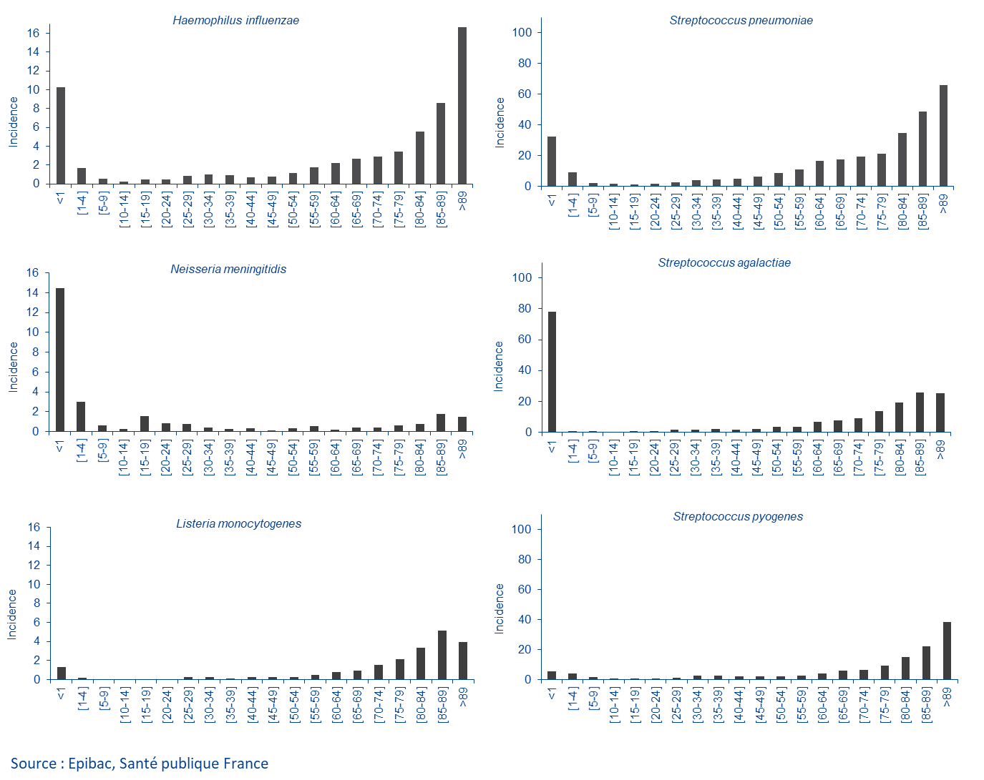
Epibac données 2019
Infections invasives (bactériémies isolées et méningites) - Incidence/100 000 hab. par groupe d’âge, France métropolitaine 2019
Attention, les échelles en ordonnée diffèrent selon les bactéries

Slide 11
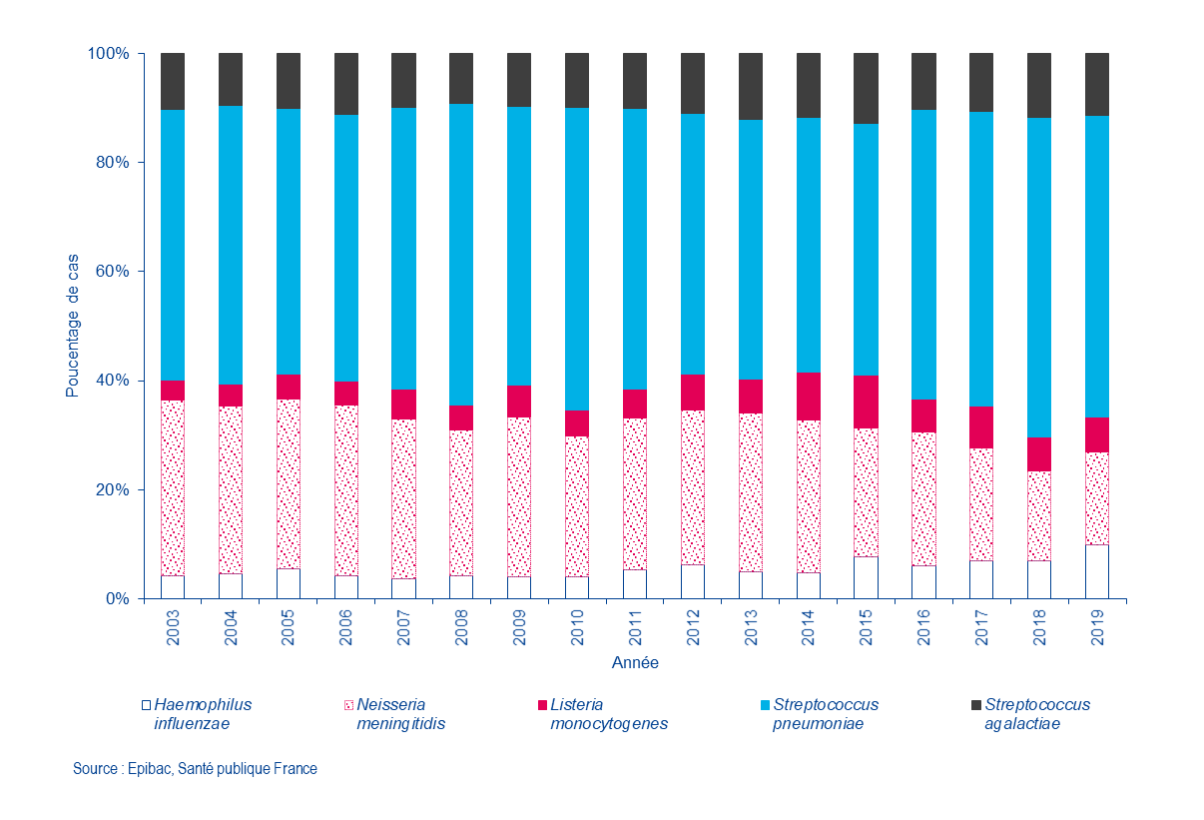
Epibac données 2003-2019
Méningites - Proportion relative des bactéries responsables, France métropolitaine 2003-2019

Slide 12
Epibac données 2003-2019
Méningites – Nombre de cas, France métropolitaine 2003-2019

Slide 13
Epibac données 2003-2019
Méningites – Incidence /100 000 hab., France métropolitaine 2003-2019

Slide 14
Epibac données 2003-2019
Infections invasives (bactériémies isolées et méningites) – Nombre de cas, France métropolitaine, 2003-2019

Slide 15
Epibac données 2003-2019
Infections invasives (bactériémies isolées et méningites) – Incidence/100 000 hab., France métropolitaine, 2003-2019

Slide 16
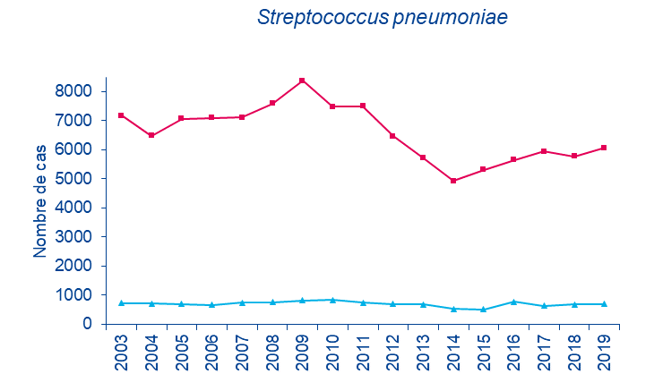
Epibac données 2003-2019
Bactériémies isolées et méningites à pneumocoque, nombre de cas, France métropolitaine 2003-2019
Source : Epibac, Santé publique France
Bactériémies non associées à un LCR(+)
Méningites
Notes:
Note : les courbes additionnelles à partir de 2009 reposent sur la nouvelle définition de cas intégrant les cas détectés par PCR.

Slide 17
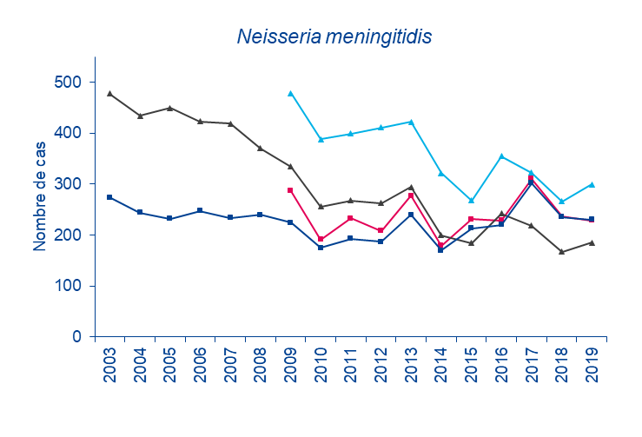
Epibac données 2003-2019
Bactériémies isolées et méningites à méningocoque, nombre de cas, France métropolitaine 2003-2019
Bactériémies non associées à un LCR(+)
Méningites
Bactériémies non associées à un LCR(+) –
Ancienne définition
Méningites – Ancienne définition
Notes:
Note : les courbes additionnelles à partir de 2009 reposent sur la nouvelle définition de cas intégrant les cas détectés par PCR.

Slide 18
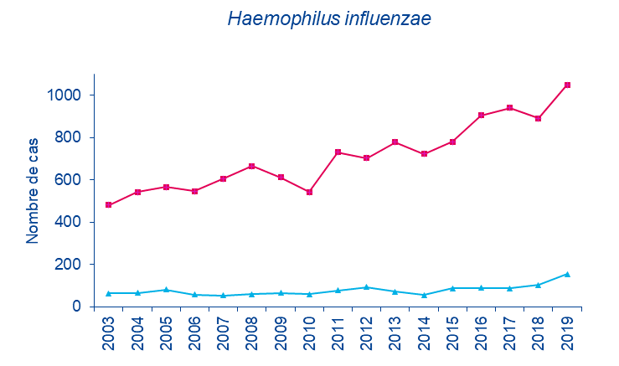
Epibac données 2003-2019
Bactériémies isolées et méningites à Haemophilus influenzae, nombre de cas, France métropolitaine 2003-2019
Bactériémies non associées à un LCR(+)
Méningites

Slide 19
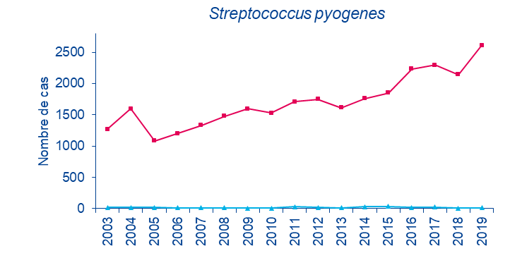
Epibac données 2003-2019
Bactériémies isolées et méningites à Streptocoque du groupe A, nombre de cas, France métropolitaine 2003-2019
Bactériémies non associées à un LCR(+)
Méningites

Slide 20
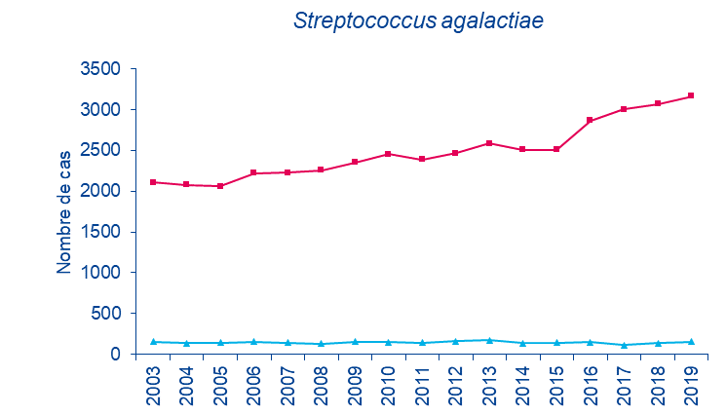
Epibac données 2003-2019
Bactériémies isolées et méningites à Streptocoque du groupe B, nombre de cas, France métropolitaine 2003-2019
Source : Epibac, Santé publique France

Slide 21
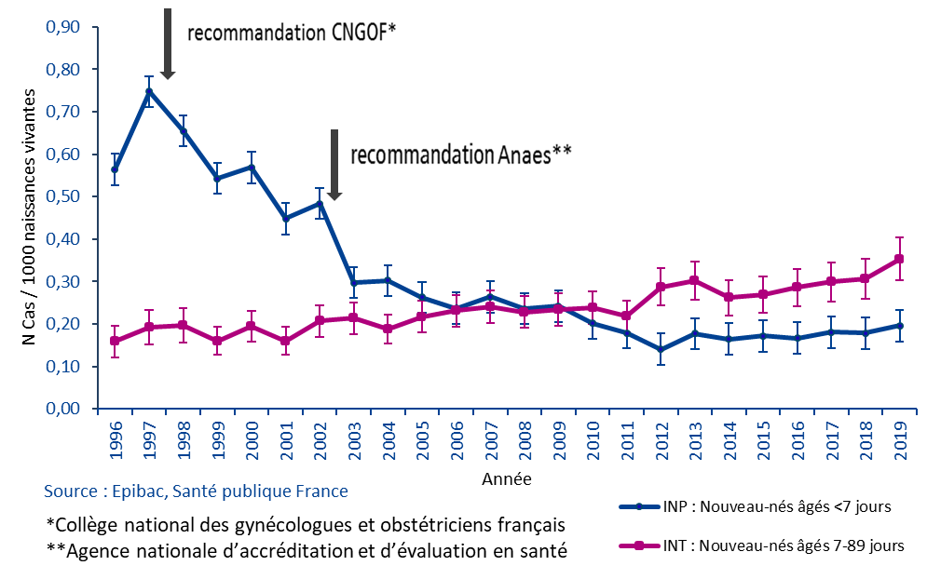
Epibac données 1996-2019
Incidence⁺ des infections invasives néonatales précoces et tardives à Streptocoque du groupe B, France métropolitaine 1996-2019
⁺redressée pour la couverture, non corrigée pour l’exhaustivité

Slide 22
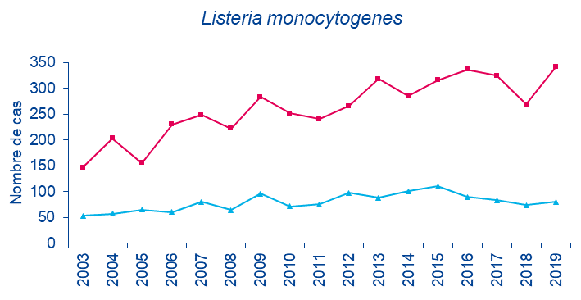
Epibac données 2003-2019
Bactériémies isolées et méningites à Listeria monocytogenes, nombre de cas, France métropolitaine 2003-2019
Bactériémies non associées à un LCR(+)
Méningites

Slide 23
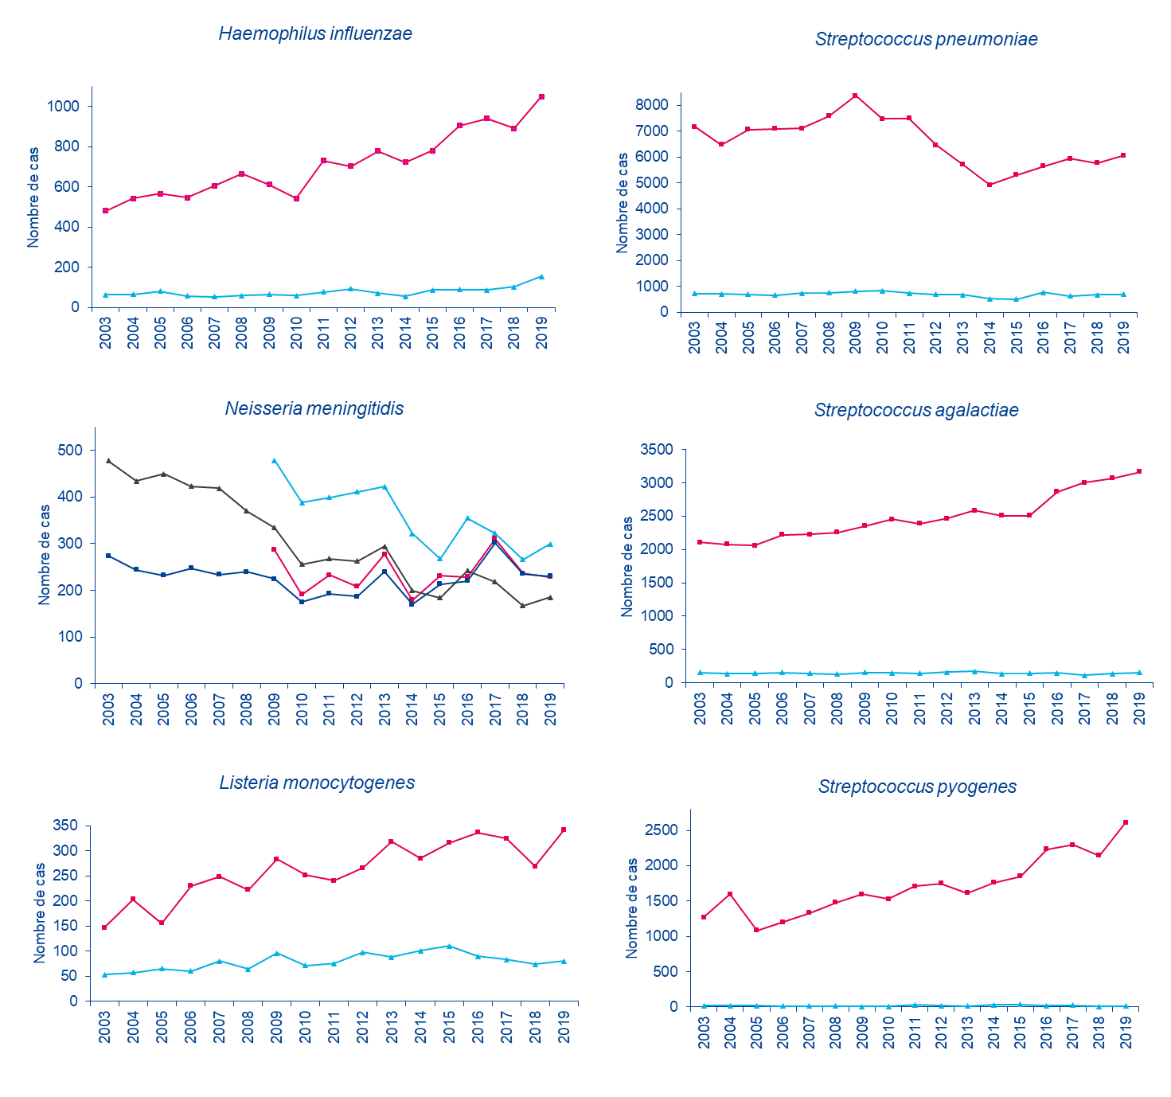

Epibac données 2003-2019
Bactériémies isolées et méningites – nombre de cas, France métropolitaine 2003-2019
Attention, les échelles en ordonnée diffèrent selon les bactéries

Slide 24
Epibac données 2019 - DrOM
Nombre de cas et incidence pour 100 000 habitants, des méningites et bactériémies isolées, Epibac, Martinique 2019.

Slide 25
Epibac données 2019 - DrOM
Nombre de cas et incidence pour 100 000 habitants, des méningites et bactériémies isolées, Epibac, Guadeloupe 2019.

Slide 26
Epibac données 2019 - DrOM
Nombre de cas et incidence pour 100 000 habitants de méningites et bactériémies isolées, Epibac, Guyane 2019.

Slide 27
Epibac données 2019 - DrOM
Nombre de cas et incidence pour 100 000 habitants des méningites et bactériémies isolées, Epibac, La Réunion 2019.

Slide 28
Epibac données 2019 - DrOM
Nombre de cas et incidence pour 100 000 habitants des méningites et bactériémies isolées, Epibac, Mayotte 2019.

Slide 29
Les biologistes volontaires du réseau Epibac en 2019
Mme Dudermel, Mme Louchet-Ducoroy (Abbeville) ; Mme Brieu (Aix-en-Provence) ; Dr Bertei (Ajaccio) ; Mme Grèze, Mme Bailly, Mme Billon (Albi) ; Dr Marty Grès, Dr Cadot (Alès) ; Dr Biendo, Dr Rousseau (Amiens) ; Dr Nicola, Dr Viala (Amilly) ; Pr Kempf, Mme Holecska (Angers) ; Dr Garandeau (Angoulême) ; M. Billion, Mme Evers (Annonay) ; Dr Claudinon-Courpon (Argenteuil) ; Pr Gressier, Dr Delahaye, Dr Hochart (Armentières) ; Dr Noulard (Arras) ; Dr Pierrejean (Auch) ; Dr Porcheret (Aulnay-sous-Bois) ; Dr Kuentz, Dr Tran (Aurillac) ; Dr Honoré-Bouakline (Auxerre) ; Dr de Barbentane (Avignon) ; Dr Mignot (Avranches) ; Dr Bouc Boucher (Bagnols/Cèze) ; Dr Dolfi Fiette (Bastia) ; Mme Heusse, Mme Carre-Cavelier (Bayeux) ; Dr Jaouen (Bayonne) ; M. Thore (Beaune) ; Mme Garnier (Belfort) ; Pr Plésiat, Mme Patry (Besançon) ; Dr Descamps (Béthune) ; Dr Barazer, Dr Dao-Dubremetz (Béziers) ; Dr Hombrouck-Alet (Blois) ; Dr Jauréguy (Bobigny) ; Dr Poilane (Bondy) ; Pr Lehours (Hôpital des Enfants et Groupe Pellegrin, Bordeaux) ; Dr Gaillard, Dr Heym, Dr Roux (Boulogne-Billancourt) ; M. Paul (Boulogne-sur-Mer) ; Mme Verdier, Dr Michel-Treil (Bourg-en-Bresse) ; Dr Bachelier (Bourges) ; Dr Tellini, Mme Doat, Mme Roubille (Bourgoin-Jallieu) ; Dr Tandé (Augustin-Morvan, Brest) ; Dr Gauduchon (Briançon) ; Dr Sommabère (Brive-la-Gaillarde) ; Dr Garcia Sanchez, Dr Bandin (Bry/Marne) ; Dr Fines-Guyon, Pr Join-Lambert (Caen) ; Dr Ben Hadj Yahia, Dr Delesalle, Dr Descombes (Calais) ; Dr Tiry-Lescut, Dr Dumoulard (Cambrai) ; Dr Lotte (Cannes) ; Dr Bertrou (Carcassonne) ; Dr Bergon (Castres) ; Mme Ogier-Desserrey (Chalon/Saône) ; Dr Levast, Dr Sabot (Chambéry) ; Mme Prieur, Mme Montis (Charleville-Mézières) ; Dr Thellier (Château-Thierry) ; Dr Terzo, Dr Enache, Mme Hubert (Chaumont) ; Dr Jehan (Cherbourg) ; Dr Touroult-Jupin (Cholet) ; Dr Bourgeois-Nicolaos, Dr Evrevin (Clamart) ; Pr Sirot, Dr Romaszko, Dr Gibold (Clermont-Ferrand) ; Dr Bert (Clichy) ; Dr Barnaud (Colombes) ; Dr Emond (Compiègne) ; M. Sifaoui (Contamine/Arve) ; Dr Kubab (Corbeil-Essonnes) ; Dr Tsouria (Coulommiers) ; Mme Brocard (Creil) ; Dr Nebbad, Dr Decousser, M. Minaret (Henri Mondor, Créteil) ; Dr Aberrane (Intercommunal, Créteil) ; Dr Chrisment-Arnaud (Dax) ; Dr Chanay, Mme Vermée (Decize) ; Dr Blondel, Dr Flévin (Dieppe) ; Dr Bador (Dijon) ; Mme Petitboulanger-Peyrard (Dôle) ; Dr Hendricx (Douai) ; Dr Lepainteur, Dr Emirian (Dourdan) ; Mme Nadeau, Mme Smets, Mme Wirquin (Draguignan) ; Dr Gaba (Dreux) ; Dr Weillaert (Dunkerque) ; Dr Vallée (Eaubonne) ; Mme Duval, Dr Deligne (Epinal) ; Dr Medimagh, Dr Djibo (Evreux) ; Dr Gallou (Falaise) ; Dr Aouffen (Firminy) ; Dr Pancher-Lory, M. Poulin (Flers) ; Mme Rolland, Dr Montalègre (Foix) ; Mme Louis-Hernandez (Fontainebleau) ; Dr Gontier (Fourmies) ; Dr Roudière (Fréjus) ; Pr Herrmann, Dr Noussair, Dr Lawrence (Garches) ; Dr Delaporte, Mme Battaglini (Gien) ; Dr Babchia (Gisors) ; Mme Beddok, Dr Carrër-Causeret (Gonesse) ; Dr Léotard (Grasse) ; Mme Lallemand (Gray) ; Dr Pelloux (Grenoble) ; Dr Sevin (Guéret) ; Dr Petsaris (Guingamp) ; Dr Exinger (Haguenau) ; Dr Pesqué (Jonzac) ; Mme Annaix, Mme Loison, Dr Signolet-Gaubet (La Flèche) ; Dr Mendes Moreira (La Rochelle) ; Dr Poirier, Dr Bourdon, Dr Bouard (La Roche/Yon) ; Dr Mimouni, Mme Bez (La Teste-de-Buch) ; Dr Dufour (Lannion) ; Dr Jan (Laval) ; Dr Amara (Le Chesnay) ; Dr Benseddik, Dr Zamfir (Le Coudray-Chartres) ; Dr Bénard (Le Havre) ; Dr Fortineau, Dr Cuzon, Dr Gauthier, Dr Emeraud (Le Kremlin-Bicêtre) ; Dr Penn, Dr Ramanantsoa, Dr Beaudron (Le Mans) ; Dr Bergues, Mme Ledru (Lens) ; Dr Lemaitre, M. Piantoni (Lille) ; Pr Ploy, Dr Garnier (Limoges) ; Dr Béretta-Salaün (Lisieux) ; Pr Decoster, Dr Georgel (Lomme) ; Dr Haouisée, Dr Cariou (Lorient) ; Mme Salord, Mme Girardo (La Croix-Rousse, Lyon) ; Dr Pecquet, Dr Parmeland (St-Joseph, Lyon) ; Mme Simonin, Dr Texier (Mâcon) ; Dr Richardin (Mantes-la-Jolie) ; Pr Garnotel, Mme Astier (H.I.A Laveran, Marseille) ; Dr Brunet (St-Joseph, Marseille) ; Pr Fournier, Dr Dubourg (La Timone, Marseille) ; Dr Faibis (Meaux) ; Dr Pitsch (Melun) ; Mme Dassin (Mende) ; Mme Moulhade, Mme Poussing (Belle-Isle, Metz) ; Dr Laforge, Dr Javaugue (Meulan) ; Mr Denoyes (Millau) ; Dr Février (Montauban) ; Dr Crépet (Montbrison) ; Dr Hallage, Dr Lafendi (Montereau) ; Dr Joubrel-Guyot (Montfermeil) ; Dr Macchi, Dr Rimpici (Montluçon) ; Mme Jean-Pierre (Montpellier) ; Mme Challier, Dr Talabani-Boizot (Montreuil) ; M. Plessis (Morlaix) ; Dr Ciupek (Moulins-Yzeure) ; Dr Delarbre (Mulhouse) ; Dr Cailloux, M. Chodkowski, Mme Hériat (Nancy) ; Dr Juvin (Hôtel-Dieu, Nantes) ; Dr Chanay (Nevers) ; Pr Ruimy, Mme Lemée (L'Archet II, Nice) ; Dr Charachon (Nîmes) ; Dr Bonitchi (Orange) ; Dr Bret (Orléans) ; Mme Reibel, Mme Evrevin (Orsay) ; Dr Le Meur (Paimpol) ; Dr Grall, Dr Armand-Lefèvre (Bichat-Claude Bernard, Paris) ; Pr Poyard, Dr Réglier-Poupet (Cochin, Paris) ; Dr Podglajen, M. Grohs (Européen Georges-Pompidou, Paris) ; Dr Compain (Institut Mutualiste Montsouris, Paris) ; Dr Heym, Dr Palleau (La Croix St-Simon Diaconesse, Paris) ; Dr Ferroni (Necker, Paris) ; Dr Trystram (Pitié-Salpêtrière, Paris) ; Dr Mariani-Kurkdjian (Robert-Debré, Paris) ; Dr Dahoumane, Dr Lalande, Pr Arlet (St-Antoine, Paris) ; Dr Le Monnier (St-Joseph, Paris) ; Dr Donay, Pr Berçot (St-Louis, Paris) ; Dr Moissenet (Trousseau, Paris) ; Dr Gueudet, Dr Laurens, Dr Pujol (Perpignan) ; Mme Perchais (Ploermel) ; Dr Chéron (Poissy) ; Pr Burucoa, Mme Culos (Poitiers) ; Mme Frech, M. Gentilhomme (Pontivy) ; Dr Blanchard-Marche, Dr Martres (Pontoise) ; Dr Bland (Pringy) ; Dr Clair (Privas) ; Dr Ombandza (Provins) ; Mme Geffroy, Mme Guillou (Quimper) ; Dr Desbois (Rambouillet) ; Dr Menouar (Rang-du-Fliers) ; Pr De Champs de Saint Léger, Dr Vernet-Garnier (Reims) ; Pr Cattoir, Dr Piau-Couapel (Pontchaillou, Rennes) ; Dr Bréchet (Roanne) ; Mme Dubourdieu (Rodez) ; Dr Guier (Romans) ; Dr Vachée (Roubaix) ; Dr Frebourg, Pr Pestel-Caron (Rouen) ; Dr Violette (Saintes) ; Dr Jacob (Salon-de-Provence) ; Dr Fos (Sarrebourg) ; Dr Lanselle (Sarreguemines) ; Dr Morvan (Saumur) ; Mme Glatz (Saverne) ; Dr Rolland (Seclin) ; Dr Piques, Dr Garrot (Semur-en-Auxois) ; Dr Hervé (Sens) ; Dr Bouquigny (Soissons) ; Dr Plassart (St-Aubin-lès-Elbeuf) ; Dr Letellier, Dr Dupin (St-Brieuc) ; Dr Rey, Dr Brovedani (St-Cloud) ; Dr Chaplain (St-Denis) ; Dr Queuche (St-Dié) ; Dr Bineau, Mme Petitfour (St-Dizier) ; Dr Labonne (St-Gaudens) ; Dr Aucher (St-Jean d’Angély) ; Dr Guérin (St-Lô) ; Dr Mignard Corbel (St-Malo) ; Dr Lemenand (St-Nazaire) ; Dr Larréché, Dr Bousquet (H.I.A Bégin, St-Mandé) ; Dr Samaille (St-Omer) ; Dr Decroix (St-Quentin) ; Pr Jaulhac, Mme Renault (Strasbourg) ; Dr Farfour, Dr Cardot (Suresnes) ; Dr Tiry (Thouars) ; Dr Fabbro, Dr Ahmed-Khalifa (Thionville) ; Dr Imbert, Dr Marchand (Toulon) ; Pr Janvier (H.I.A Sainte Anne, Toulon) ; Dr Grare, Dr Dubois (Institut Fédératif de Biologie, Toulouse) ; Dr Patoz (Tourcoing) ; Pr Lanotte, Pr Lartigue, Pr Mereghetti (Bretonneau, Tours) ; Mme Petit (Tulle) ; Dr Sartre (Valence) ; Dr Cattoen (Valenciennes) ; Dr Pouedras (Vannes) ; Dr Vignon (Vaux/Mer) ; Dr Picard (Vichy) ; Dr Danquigny, Dr Bonjean (Vienne) ; Dr Watine (Villefranche-de-Rouergue) ; Dr Breuil, Mme Citerne-Fauconnier (Villeneuve-St-Georges) ; Mme Dorangeon (Villefranche/Saône) ; Dr Audié (Villeneuve/Lot) ; Mme Vray (Voiron) ; Dr Mattera, Dr Harrois (Basse-Terre) ; Pr Pierre-Demar (Cayenne) ; Dr Olive, Mme Théodose (Fort-de-France) ; Dr Benoit-Cattin (Mamoudzou, Mayotte) ; Dr Boijout, Dr Nicolas, Dr Bastian (Pointe-à-Pitre) ; Dr Traversier, Dr Belmonte (St-Denis, La Réunion) ; Dr Carod (St-Laurent-du-Maroni) ; Dr Zémali, Dr Picot (St-Pierre, La Réunion).

